Slide 1
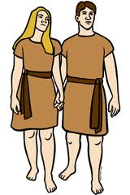
člověk
Vnitřní orgány

Slide 2
Uvnitř těla jsou ukryty pro život důležité orgány.
Srdce
Umožňuje rozvádět krev po celém těle.
Plíce
Slouží k dýchání.
Žaludek
Zpracovává potravu.
Mozek
Řídící centrum celého těla. Umožňuje nám myslet, učit se, mluvit, pracovat i pohybovat se.

Slide 3
Šablona č. 25
Vypracovala: Květuše Vendégová
Prvouka
2.ročník ZŠ
ZŠ a MŠ Višňová
30.12.2010
Obrázky www.google.cz

